Slide 1
Fiscalización y seguimiento de procesos administrativos y contables de los activos fijos municipales, actualización del patrimonio municipal.
POR JOSE ANTONIO REBOLAR RIVAS

Slide 2
Adquisiciones; normativa jurídica.
LEY N° 18.695, ORGÁNICA INSTTUCIONAL DE MUNICIPALIDADES.
Artículo 5°: Para el cumplimiento de sus funciones, las municipalidades tendrán las siguientes atribuciones esenciales: Adquirir y enajenar bienes muebles e inmuebles.
Artículo 8°, inciso segundo: A fin de atender las necesidades de la comunidad local, las municipalidades podrán celebrar contratos que impliquen la ejecución de acciones determinadas.
Artículo 13°: El patrimonio de las municipalidades estará constituido por: Los bienes corporales e incorporales que posean o adquieran a cualquier otro título.
Artículo 33°: La adquisición del dominio de los bienes raíces se sujetara a las normas del derecho común.
Siguiente diapositiva.

Slide 3
ATRIBUCIONES
Artículo 63°: El Alcalde tiene facultades para adquirir y enajenar bienes muebles, ejecutar los actos y celebrar los contratos necesarios para el adecuado cumplimiento de las funciones de la municipalidad .
Artículo 65°: El Alcalde requerirá acuerdo del concejo para adquirir, enajenar, grabar, arrendar por un plazo superior a 4 años o traspasar a cualquier título, el dominio o mera tenencia de bienes inmuebles municipales o donar bienes muebles Requerirá también acuerdo del concejo para expropiar bienes inmuebles para dar cumplimiento al plan regulador comunal .
Artículo 66°: La regulación de los procedimientos administrativos de contratación que realicen las municipalidades se ajustará a la ley de bases sobre contratos administrativos de suministro y prestación de servicios y sus reglamentos.

Slide 4
LEY N° 19.886, DE BASES SOBRE CONTRATOS ADMINISTRATIVOS DE SUMINISTRO Y PRESTACIÓN DE SERVICIOS.
Persigue uniformar los procedimientos administrativos de contratación de suministros de bienes muebles y servicios necesarios para el funcionamiento de la administración pública.
Se utiliza la plataforma web www.mercadopublico.cl para realizar las adquisiciones superiores a 3 utm .
Las adquisiciones de bienes y las contrataciones de servicios se efectúan por medio de 4 maneras:
Convenio marco. (modalidad de licitacion que se realiza para disponer variedad de proveedores y a la vez precios y condiciones,facilita la ejecucion de compras públicas a través de un catálogo electrónico.
Licitación pública.
Licitación privada.
Trato o contratación directa.
Siguiente diapositiva.

Slide 5
CONTRATOS
Se debe cotizar, licitar, contratar, adjudicar, solicitar el despacho y desarrollar todos los procesos de adquisición de contratación de bienes, servicios y obras a que alude la ley, utilizando solamente los sistemas electrónicos o digitales que establece la dirección de compras y contratación pública.
Quedan excluidos de su aplicación:
Contratos relacionados con la ejecución y concesión de obras públicas .
Pueden efectuarse fuera del sistema de información:
las contrataciones de bienes y servicios cuyos montos sean inferiores a 3 utm.

Slide 6
Decreto n° 854, de 2004, del ministerio de hacienda, determina clasificaciones presupuestarias.
Adquisición de activos no financieros. Comprende los gastos para formación de capital y compra de activo físicos existentes.
Las obras de arte adquiridas a título oneroso, por operaciones de compra, serán valoradas al precio de adquisición, más todos los gastos inherentes hasta que estos bienes se encuentren en condiciones de ser usados.

Slide 7
Oficio n° 60.820, de 2005. Normativa del sistema de contabilidad general de la nación.
Materia: Adquisición de bienes de uso.
Los bienes muebles e inmuebles que se adquieran para ser usados en la producción o para fines administrativos y que se espera utilizarlos más de un período contable, deben contabilizarse en las cuentas de bienes de uso correspondientes.
Los bienes muebles cuyo monto de adquisición sea poco significativo, se considerara de acuerdo al principio de materialidad e importancia relativa, como gastos patrimoniales, cualesquiera sean los valores de los bienes muebles debe mantenerse un control administrativo, que incluya el reencuentro físico de la especies.
Siguiente diapositiva.

Slide 8
BIENES DE USO
Los bienes de uso incorporados por operaciones de compra deben contabilizarse por el valor de adquisición, más todos los gastos inherentes a la transacción hasta que los bienes se encuentren en condiciones de ser usados.
Se considerarán como gastos inherentes a la compra lo siguiente:
Fletes, embarques, desaduanamientos, impuestos originados por la compra del bien, instalaciones, seguros e intereses y otros análogos.
Aquellos gastos por seguros e intereses incurridos con posterioridad a la fecha en el que el bien comienza a funcionar, no se considera costo del bien y, por lo tanto, deben contabilizarse como gastos patrimoniales
Siguiente diapositiva.

Slide 9
CONTABILIDAD
Tratándose de incorporaciones de bienes inmuebles, el valor del terreno y la construcción, deben contabilizarse separadamente.
La cuenta iva-crédito fiscal debe utilizarse exclusivamente, por los entes que tengan derecho al crédito fiscal. En caso contrario, el impuesto pagado, debe formar parte del costo del bien.

Slide 10
Adquisiciones de activos con fondos recibidos en administración.
El dominio de los bienes inventaríales muebles o inmuebles, que se adquieran o construyan con recursos del fondo nacional del desarrollo regional, se entenderá transferido a las entidades encargadas de su administración o de la prestación del servicio correspondiente, en los términos del convenio respectivo, sean públicas o privadas sin fines de lucro, que atiendan servicios de utilidad pública, desde el momento en que estos bienes sean asignados por el intendente a dichas entidades. Está trasferencia deberá formalizarse mediante resolución del intendente, que se expedirá en un plazo no superior a 90 días, contando a partir de la fecha de recepción material de los bienes adquiridos o del acta de recepción definitiva emitida por la unidad técnica correspondiente, la que deberá reducirse a escritura pública. Las inscripciones y anotaciones que procedan se efectuarán con el solo mérito de copia autorizada de dicha escritura.
Siguiente diapositiva.

Slide 11
TRANSFERENCIAS
Tratándose de inmuebles cuya transferencia se disponga a instituciones privadas sin fines de lucro, ella estará sujeta a la condición de destinar el bien a la atención del respectivo servicio de utilidad pública. En caso de no cumplirse con dicha condición o disolverse la entidad, previo acuerdo del concejo y mediante la resolución fundada del intendente , tales bienes revertirán al dominio del gobierno regional, quien deberá transferirlos a otra institución pública o privada. La institución privada beneficiada estará afecta a la prohibición de gravar y enajenar dicho bien, el que, además, será inembargable y estarán exentos e todo derecho o arancel.

Slide 12
FONDOS RECIBIDOS EN ADMINISTRACION
Los fondos que en calidad de administracion perciban los organismos públicos para cumplir determinadas finalidades que por disposición no se incorporan a sus presupuestos deben contabilizarse como depósitos de terceros en administración de fondos.

Slide 13
4.-EROGACIONES CAPITALIZABLES
Los desembolsos por concepto de reposiciones vitales,reparaciones extraordinarias,mejoras y adiciones que aumentan la vida útil del bien o incrementan su capacidad productiva deben contabilizarse en las cuentas de bienes de uso.

Slide 14
TIPOS DE EROGACIONES
1.REPOSICIONES VITALES:Son cambios de partes con fin de que el bien pueda quedar en condiciones .
2.-REPARACIONES EXTRAORDINARIAS:están constituidas para que el bien quede en condiciones de funcionamiento y prolongar la vida útil.
MEJORAS:son un cambio estructural en el bien para dejarlo en condiciones de un buen servicio.
AMPLIACIONES:son agregados a los bienes de uso
MANTENIMIENTO:acciones para conservar los bienes

Slide 15
5 .-Proyectos de inversión de bienes institucionales.
1
Se faculta a las municipalidades para encomendar a los organismos técnicos del estado la licitación,adjudicación,celebración de los contratos y la ejecución de estudios,proyectos,construcción y conservación de obras de cualquier naturaleza.

Slide 16
LEY ORGANICA CONSTITUCIONAL DE MUNICIPALIDADES(18.695)
El alcalde requerirá acuerdo del concejo para: aprobar el plan comunal de desarrollo y el presupuesto y sus modificaciones,los presupuestos de salud y educación y los programas de inversión.
Al concejo le corresponde fiscalizar el cumplimiento de los planes y programas de inversión.
El alcalde someterá al concejo las orientaciones del municipio y las políticas y proyectos de inversión.

Slide 17
ADMINISTRACIO FINANCIERA DEL ESTADO
Los contratos de estudios para inversiones,ejecución de obras y de adquisición de materiales y maquinarias podrán celebrarse para que sean cumplidos o pagados en mayor tiempo que el del año presupuestario o con posterioridad al término del ejercicio.

Slide 18
IDENTIFICACION PRESUPUESTARIA
CON TODO LA AUTORIZACION DE RECURSOS PARA LOS ESTUDIOS O PROYECTOS SOLO PODRA EFECTUARSE PREVIA IDENTIFICACION PRESUPUESTARIA.
EL CODIGO B.I.P. ES DE APLICACIÓN PARA LOS SERVICIOS PUBLICOS

Slide 19
DECRETO 854
INICIATIVAS DE INVERSION COMPRENDE LOS GASTOS EN QUE DEBA INCURRIRSE PARA LA REALIZACION DE ESTUDIOS BASICOS Y PROYECTOS DE INVERSION.
LAS INICIATIVAS DE INVERSION PARA EL SECTOR MUNICIPAL SON:A.-ESTUDIOS BASICOS;B.-PROYECTOS;C.-LAS ASIGNACIONES ESPECIALES.

Slide 20
INSTRUCIONES ESPECIFICAS SOBRE MATERIAS PRESUPUESTARIAS
LA IDENTIFICACION Y AUTORIZACION DE RECURSOS PARA LA EJECUCION DE CUALQUIER ESTUDIO O PROYECTO DE INVERSION REQUERIRA EN FORMA PREVIA CONTAR CON FINANCIAMIENTO E INFORME

Slide 21
ATRIBUCIONES
ATRIBUCIONES MUNICIPALES:ADMINISTRAR LOS BIENES MUNICIPALES Y NACIONALES DE USO PUBLICO,INCLUIDO EL SUBSUELO.
EL ALCALDE TIENE LAS SIGUIENTES ATRIBUCIONES:ADMINISTRAR ESTOS BIENES Y REQUERIRA EL ACUERDO DEL CONCEJO PARA:ADQUIRIR,ENAJENAR,GRAVAR,ARRENDAR POR UN PLAZO SUPERIOR A 4 AÑOS ,TRASPASAR EL DOMINIO DE BIENES INMUEBLES O DONAR BIENES MUEBLES.

Slide 22
BIENES INMUEBLES
LAS MUNICIPALIDADES TIENEN FACULTADES PARA TRASPASAR LA TENENCIA DE BIENES INMUEBLES Y ENTREGARLOS EN COMODATO TANTO CON PARTICULARES COMO PUBLICOS EN LA MEDIDA QUE EL COMODATARIO COLABORE CON EL MUNICIPIO EN EL CUMPLIMIENTO DE ALGUNA DE SUS FUNCIONES.

Slide 23
DICTAMEN 37.428
Las municipalidades deben abstenerse de donar u otorgar en comodato a una empresa privada los buses de su propiedad se les faculta para poder prestar de manera directa el servicio de transporte.
Las municipalidades no pueden ejecutar obras o inversiones en terrenos o bienes ajenos ya que significa aplicar fondos en beneficio de privados.

Slide 24
VEHICULOS
Prohíbese, en días Sábados en la tarde, Domingos y festivos, la circulación de vehículos de propiedad fiscal, semifiscal, de organismos de administración autónoma o descentralizada,a empresas del Estado, y a las Municipalidades. Igual prohibición regirá para los vehículos que cualquiera de las entidades u organismos señalados tomen en arriendo, usufructo, comodato, depósito o a otro título no traslaticio de dominio.Hay excepciones.

Slide 25
BIENES RECIBIDOS EN COMODATO
LOS ORGANISMOS DEL ESTADO NO PUEDEN EJECUTAR OBRAS O EFECTUAR INVERSIONES CON CARGO A SUS PRESUPUESTOS EN TERRENOS O BIENES PARTICULARES.
LA ENTIDAD QUE RECIBE BIENES EN COMODATO,NO DEBEN REGISTRARLOS EN SU CONTABILIDAD,SOLO LLEVAR EL CONTROL FISICO DE DICHOS BIENES.

Slide 26
BAJAS
LA DISPOSICION DE LOS BIENES MUEBLES DADOS DE BAJA SE EFECTUARA MEDIANTE REMATE PUBLICO Y EN CASOS CALIFICADOS LAS MUNICIPALIDADES PODRAN DONAR TALES BIENES.

Slide 27
JURISPRUDENCIA
LOS ALCALDES NO ESTAN FACULTADOS PARA DAR EN PARTE DE PAGO BIENES MUNICIPALES POR OTROS NUEVOS.
LOS BIENES MUEBLES QUE LA AUTORIDAD HA RESUELTO EXCLUIR DEBEN CONTABILIZARSE EN LA CUENTA BIENES EXCLUIDOS

Slide 28
VENTA DE BIENES
LOS BIENES INMUEBLES MUNICIPALES SOLO PODRAN SER ENAJENADOS,GRAVADOS O ARRENDADOS EN CASO DE NECESIDAD O UTILIDAD MANIFIESTA EL VALOR DEL REMATE O LA LICITACION PUBLICA SERA EL AVALUO FISCAL EL CUAL SOLO PODRA SER REBAJADO CON ACUERDO DEL CONCEJO.

Slide 29
GASTO PUBLICO
POR DECRETO SUPREMO FUNDADO EL MINISTERIO DE HACIENDA PODRA ELIMINAR EL REQUISITO DE REMATE.
SON RENTAS DE LOS BIENES MUNICIPALES:LOS PRODUCTO O VENTAS DE REMATE DE LOS BIENES MUEBLES MUNICIPALES COMO LOS OBJETOS PERDIDOS O DECOMISADOS,LOS ANIMALES ENCONTRADOS Y PODRAN SER MARTILLEROS :EL SECRETARIO MUNICIPAL,TESORERO MUNICIPAL O MARTILLERO PUBLICO.

Slide 30
CLASIFICACIONES PRESUPUESTARIAS
LOS ACTIVOS NO FINANCIEROS COMO LOS ACTIVOS INTANGIBLES SON LAS
PATENTES,MARCAS,PROGRAMAS INFORMATICOS.
LAS VENTAS DE ACTIVOS FISICOS A PLAZO QUE SE CONVENGAN DEBEN SER RECONOCIDAS POR EL TOTAL DE LA OPERACIÓN COMO DEUDORES PRESUPUESTARIOS EN VENTA DE ACTIVOS NO FINANCIEROS.

Slide 31
DONACIONES DE BIENES
ELPRODUCTO DE LAS HERENCIAS,LEGADOS Y DONACIONES QUE HICIERAN A LAS MUNICIPALIDADES SE INVERTIRA EN LA FORMA QUE DETERMINE EL CAUSANTE O EL DONANTE DEBIENDO SER INCORPORADO AL PRESUPUESTO Y AL INVENTARIO MUNICIPAL Y SERAN ACEPTADAS POR DECRETO ALCALDICIO Y EXENTAS DE IMPUESTOS.

Slide 32
ATRIBUCIONES CONTRALORIA
LA CONTRALORIA GENERAL DE LA REPUBLICA PODRA CONSTITUIR CUENTA DANTE Y HACER EFECTIVA LA RESPONSABILIDAD A CUALQUIER FUNCIONARIO MUNICIPAL QUE HAYA CAUSADO UN DETRIMENTO AL PATRIMONIO MUNICIPAL.PARA ESTABLECER SI SE CASTIGA ES NECESARIO CONTAR CON EL RESULTADO JUDICIAL.

Slide 33
CONCESIONES
LAS MUNICIPALIDADES PODRAN CELEBRAR CONTRATOS Y PODRAN OTORGAR CONCESIONES PARA LA PRESTACION DE DETERMINADOS SERVICIOS MUNICIPALES LA QUE SE HARA POR LICITACION PUBLICA SI EXCEDE A DOSCIENTAS UNIDADES TRIBUTARIAS MENSUALES Y EN LAS COCESIONES SEA MAS DE CIEN UNIDADES TRIBUTARIAS MENSUALES.

Slide 34
CONCECIONES
EL ALCALDE INFORMARA AL CONCEJO LA ADJUDICACION DE LAS CONCESIONES,DE LAS LICITACIONES PUBLICAS,DE LAS PROPUESTAS PRIVADAS,DE LAS CONTRATACIONES DIRECTAS DE SERVICIO Y DE LAS CONTRATACIONES DE PERSONAL EN LA PRIMERA SESION ORDINARIA DEL CONCEJO CON POSTERIORIDAD A LAS ADJUDICACIONES POR ESCRITO.

Slide 35
EL ALCALDE
EL ALCALDE ES LA MAXIMA AUTORIDAD DE LA MUNICIPALIDAD Y EN TAL CALIDAD LE CORRESPONDERA SU DIRECCION Y ADMINISTRACION Y LA SUPERVIGILANCIA DE SU FUNCIONAMIENTO.
DEBERA PRESENTAR EN FORMA FUNDADA A LA APROBACION DEL CONCEJO LAS POLITICAS Y NORMAS GENERALES SOBRE LICITACIONES,CONCESIONES Y PERMISOS .

Slide 36
RENTAS MUNICIPALES
SON RENTAS DE LOS BIENES MUNICIPALES:LAS RENTAS DE ARRENDAMIENTOS O CONCESIONES DE LOS BIENES MUEBLES E INMUEBLES.
NO SE REQUIERE ACUERDO DEL CONCEJO PARA ENAJENAR A TITULO ONEROSO UNA CONCESION DE RADIODIFUSION SONORA DE QUE ES TITULAR LA MUNICIPALIDAD,EL ALCALDE ESTA FACULTADO PARA ADMINISTRAR BIENES MUNICIPALES.

Slide 37
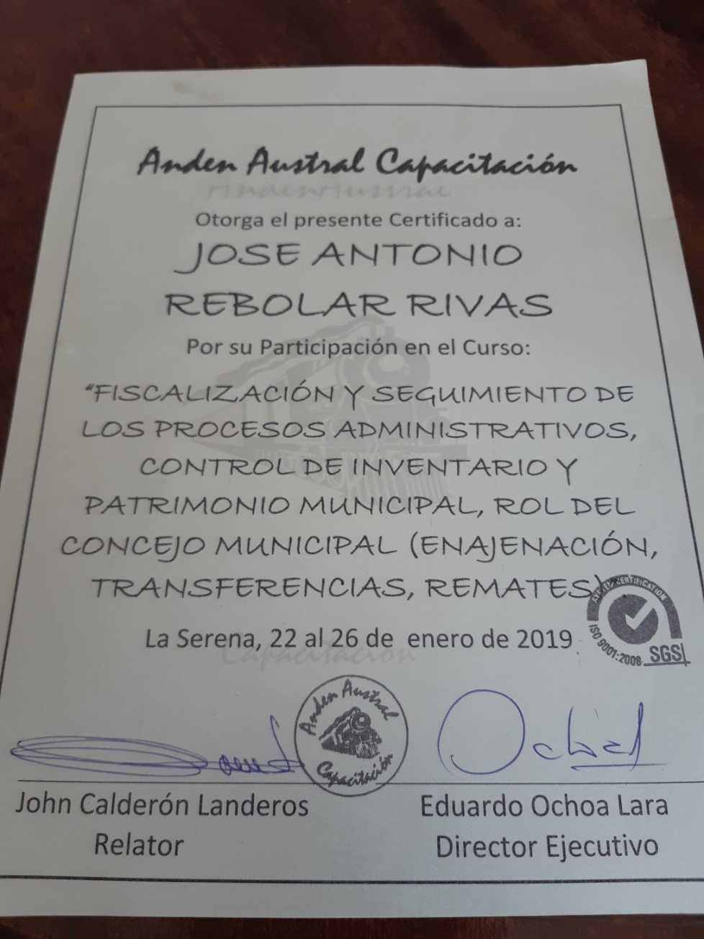
FIN

Slide 38
GASTO DE LA CAPACITACION
VALOR CURSO = $ 400.000.-
VIATICOS = $ 345.932.-
GASTO MOVILIZACION = $ 225.080.-
TOTAL GASTO = $ 971.012.-

